Slide 1
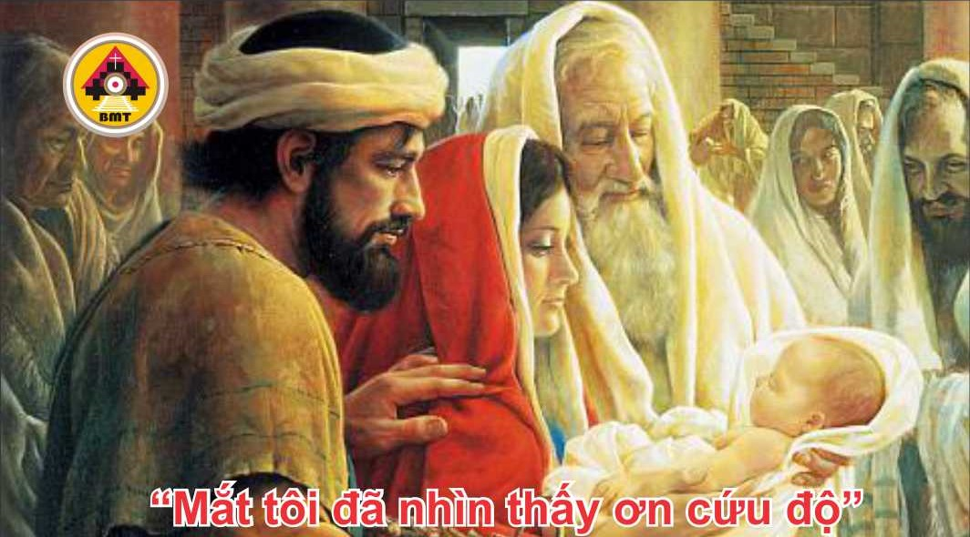

THỨ HAI TUẦN IV THƯỜNG NIÊN A

Slide 2
Ca Nhập Lễ
Lạy Chúa, chúng tôi tưởng nhớ lại lòng thương xót của Chúa, ngay trong đền thánh Chúa. Lạy Chúa, cũng như thánh danh Chúa, lời khen ngợi Chúa sẽ vang cùng cõi đất; tay hữu Chúa đầy đức công minh

Slide 3

Bài Đọc 1: Ml 3, 1-4
“Ðấng Thống Trị mà các ngươi tìm kiếm, đến trong đền thánh Người”.
Trích sách Tiên tri Malakhi.

Slide 4
Đáp Ca
Tv 23, 7. 8. 9. 10
Vua hiển vinh là ai vậy?

Slide 5
Bài Đọc 2: Dt 2, 14-18
“Người phải nên giống anh em mình mọi đàng”.
Trích thư gửi tín hữu Do-thái.

Slide 6
Alleluia: Lc 2,32
Alleluia-alleluia: – Ánh sáng đã chiếu soi muôn dân, và là vinh quang của Israel dân Chúa. – Alleluia.

Slide 7
Phúc Âm: Lc 2, 22-32

Slide 8


Slide 9

DÂNG LỄ

Slide 10
CA HIỆP LỄ
Chính mắt tôi đã thấy ơn cứu độ mà Chúa đã sắm sẵn trước mặt muôn dân.

Slide 11
CA KẾT LỄ

Slide 12
THỨ HAI TUẦN IV THƯỜNG NIÊN A

